Slide 1
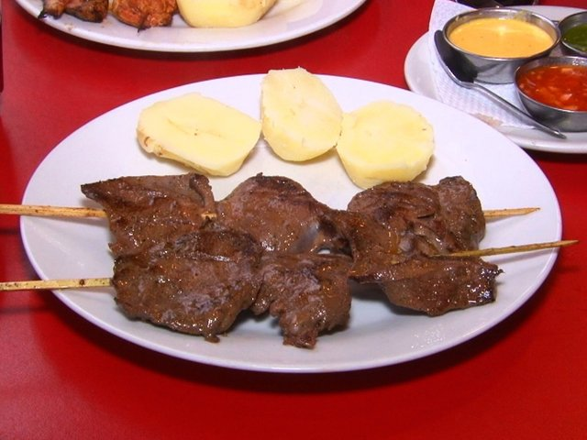
Proyecto productivo
“Mis ricos anticuchos”
De Rosana Vargas Rodríguez.
https://youtu.be/xgtoa-XE49o?si=ZWZz5axMPSWzSYqm

Slide 2
1.- Datos informativos
1.1. Proyecto: “Mis ricos anticuchos”
1.2. UGEL: 03
1.3. CEBA: Melitón Carbajal
1.4. Ciclo: Intermedio II
1.5. Localización: Rímac – Lima – Lima
1.6. Docente: Nelson Smith Huanca Torres
1.7. Fecha de inicio:18/03/24
1.8 Fecha de culminación:14/04/24
https://youtu.be/xgtoa-XE49o?si=ZWZz5axMPSWzSYqm

Slide 3


Fundamentación
1.1. Justificación
La economía actual afecta a todos los bolsillo, por esa razón los docentes deben buscar metodologías de innovación para activar en los estudiantes el espíritu emprendedor y conseguir un ingreso económico a la institución educativa.
1.2. Descripción
Consiste en la preparación de los anticuchos. En la ejecución de este proyecto se desarrollará la creatividad, habilidades y destrezas para fortalecer las distintas capacidades desarrolladas en el área y unir actitudes como el trabajo en equipo, liderazgo y responsabilidad.

Slide 4
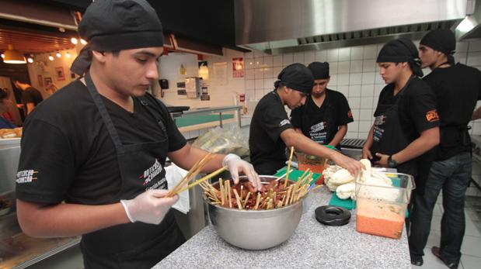
Objetivos
Objetivo general:
Promover las capacidades empresariales y productivas de los participantes.
Objetivos específicos
Generará recursos económicos al ceba
Desarrollar las capacidades y competencias de Educación para el Trabajo.
Desarrollar habilidades y destrezas.
Aprender haciendo.
https://youtu.be/xgtoa-XE49o?si=ZWZz5axMPSWzSYqm

Slide 5
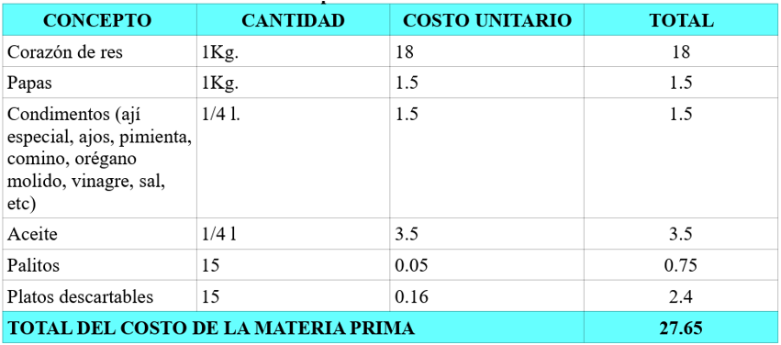
Costo de materia prima
Presupuesto del proyecto

Slide 6
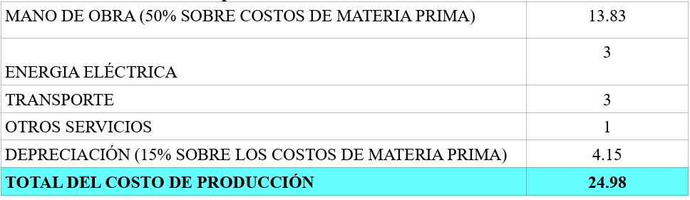
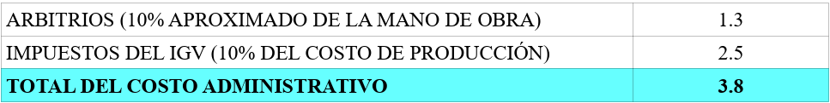
Costo de producción
Costo administrativo

Slide 7
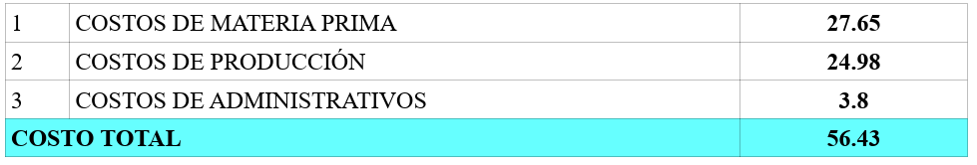
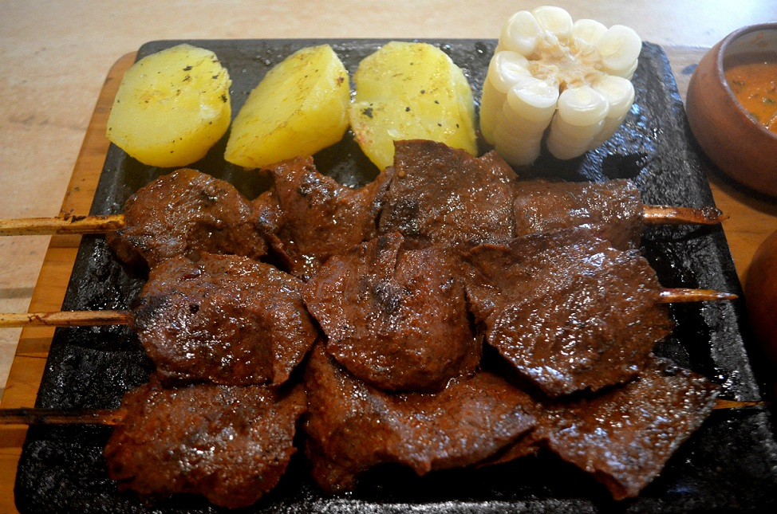

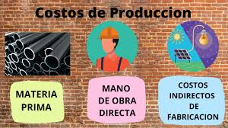
Resumen

Slide 8
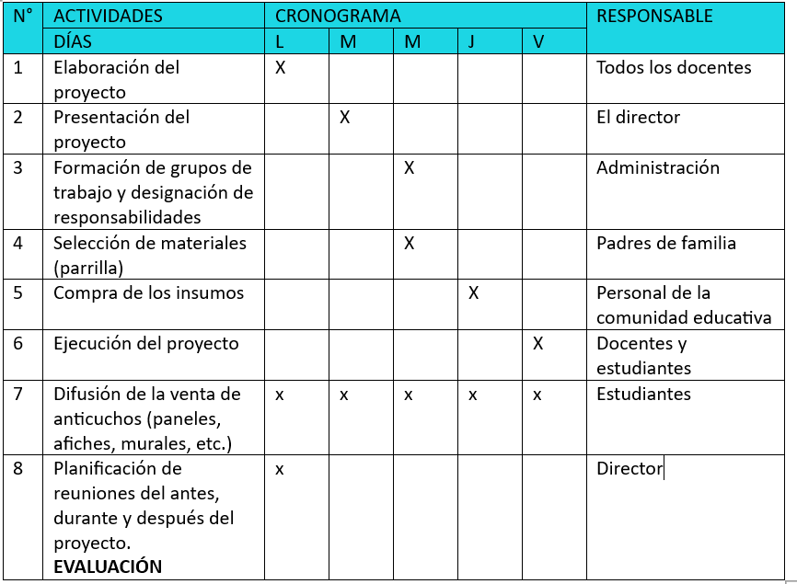


Planificación

Slide 9
Análisis de costos y presupuesto del proyecto
Costo total/Número de unidades producidas= Costo unitario 56.43 / 12 = 4.80 aprox. por c/palito
La porción trae 2 palitos, costo igual a S/ 9.60
Precio sugerido S/. 15
Ganancia por una porción de anticuchos S/ 5.40
Los anticuchos serán comercializados una vez a la semana (sábado) en la institución educativa, por espacio de un mes.

Slide 10
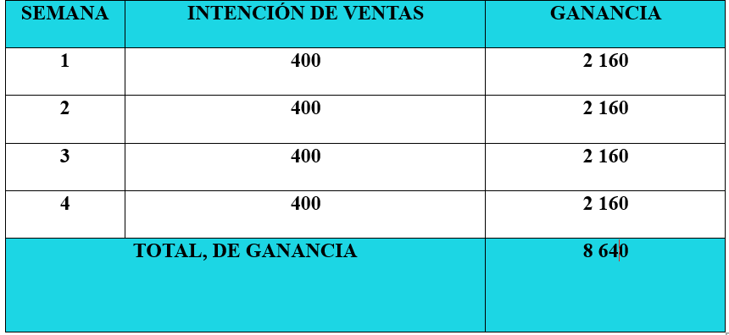
Intención de ventas

Slide 11


Recursos
01
02
03
Humanos
Materiales
Los integrantes de toda la comunidad educativa.
Fotocopias, materiales de oficina, parlantes, mobiliario, etc.
Económicos
Donaciones, los aportes de la institución serán devueltos, etc.

Slide 12
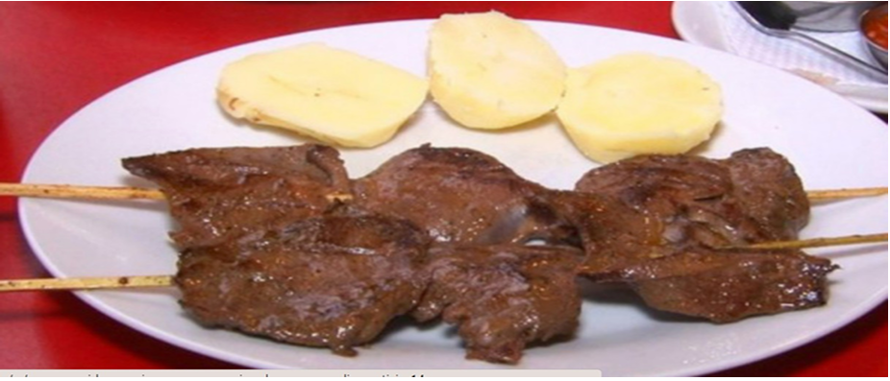
Pasos para preparar los anticuchos
Ingredientes:
1Kg. De corazón de res
1Kg. De papas
Condimentos (ají especial, ajos, vinagre, orégano seco, pimienta, comino, sal, etc.)
Aceite.

Slide 13
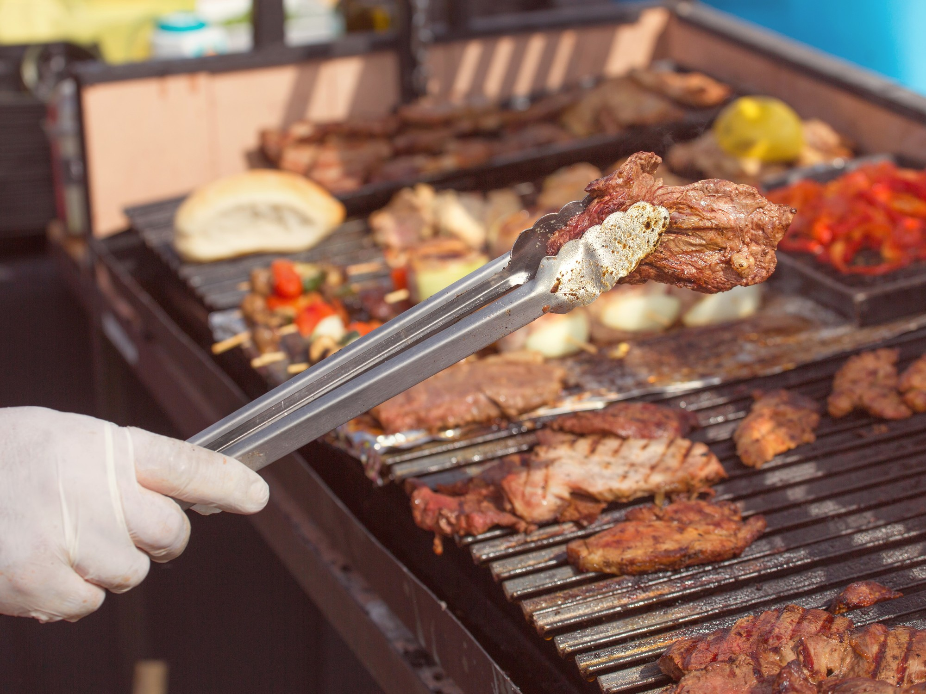
Materiales
Palitos de anticuchos
Platos descartables
Parrilla
Recipientes
Espátula

Slide 14
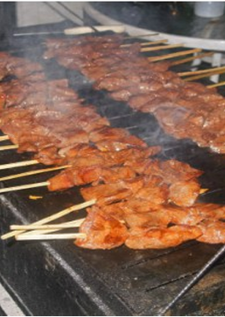
Procedimiento
Lavar el corazón de res y quitar la grasa
Posteriormente filetear el corazón de res
Condimentar el corazón de res (macerar por lo menos 3 horas)
Luego, atravesar la carne con los palitos de anticucho
Freír en la parrilla

Slide 15
Finalmente, servir acompañado de papas sancochadas.

Slide 16

Metas a lograr
Mejora de la capacidad de ejecución de actividades productivas en los CEBAS.
Mejora de productividad por la propia ejecución del proyecto productivos.
Mejorar las competencias técnicas de los estudiantes.
Mejorar las posibilidades de empleabilidad de los estudiantes.
Mejorar las competencias de autoempleo de los estudiantes.

Slide 17
Ventajas y desventajas
Ventajas
Desventajas
El corazón es una de las carnes más económicas.
Las papas, el choclo, condimentos están al alcance del bolsillo.
El olor de la carne en la preparación es llamativo y provoca consumirla.
Es un plato típico de la Costa.
Es fácil de consumir y de sabor agradable.
El humo de la parrilla perjudica la salud del cocinero (a).
El consumo excesivo produce problemas de colesterol, triglicéridos, etc.

Slide 18
Vinculación del proyecto con las áreas
Competencia: Escribe diversos tipos de textos en lengua materna.
Capacidades:
Adecúa el texto a la situación comunicativa.
Organiza y desarrolla las ideas de forma coherente y cohesionada.
Utiliza convenciones del lenguaje escrito de forma pertinente.
Reflexiona y evalúa la forma, el contenido y el contexto del texto escrito.
Producto: cuyo tema sea el plato de anticuchos. “Elaboración de un tríptico” “Afiches” para promocionar la venta de los anticuchos. Crear un poema.
Área de comunicación

Slide 19
Área de matemáticas
Competencia: Resuelve problemas de gestión de datos e incertidumbre.
Capacidades:
Representa datos con gráficos y medidas estadísticas o probabilísticas
Comunica la comprensión de los conceptos estadísticos y probabilísticos
Usa estrategias y procedimientos para recopilar y procesar datos
Sustenta conclusiones o decisiones basado en información obtenida
Producto: “Elaboración de gráficos de barras” sobre las ventas diarias de las porciones de anticuchos.

Slide 20

Área de educación para el trabajo
Competencia: Gestiona proyectos de emprendimiento económico o social.
Capacidades:
Crea propuestas de valor.
Trabaja cooperativamente para lograr objetivos y metas.
Aplica habilidades técnicas.
Evalúa los resultados del proyecto de emprendimiento
Producto: “Elaboración del proyecto: mis ricos anticuchos”

Slide 21
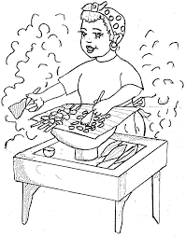
Arte y Cultura
Competencia: Crea proyectos desde los lenguajes artísticos. Capacidades:
Explora y experimenta los lenguajes artísticos.
Aplica procesos de creación.
Evalúa y socializa sus procesos y proyectos.
Producto: “Dibuja y pinta los alimentos tradicionales”

Slide 22

https://youtu.be/xgtoa-XE49o?si=ZWZz5axMPSWzSYqm

